Slide 1
▼ 购买习题册
第三周 星期一 ~ 星期五 8:30~17:00
以班为单位在清水河文印中心购买，每册7元
▼ 作业
第四周开始，每周星期一交作业
▼ 答疑
时间：待定
地点：品学楼A区2楼教室休息室

Slide 2
▼ 课程内容
大学物理II
• 热力学与统计物理初步(上册)
• 电磁学(下册)
• 量子论(下册)
▼ 成绩评定
平时成绩(作业、课堂练习)+期中考试+期末考试

Slide 3


http://www.sciencep.com
第2篇 热力学与统计物理初步
第七章
统计物理初步
孙云卿
syqing27@uestc.edu.cn

Slide 4
一 热学的研究对象
热学是研究分子热运动及各种热现象规律的科学。
分之热运动：与温度密切相关、物质内部分子的无规则运动
热现象：大量分子热运动的集体表现，在宏观上就是自然界
中的各种热现象。
二 热学理论
18世纪 ~ 20世纪初，热学完成了规律体系的建立，形成了宏观理论和微观理论。
宏观理论：基于实验总结而成的，包括热力学第零定律以及
第一、二、三定律。

Slide 5
微观理论：由经典或量子力学原理和基本假设而形成的，
包括分子物理学、统计物理学以及其他非平衡
态理论。
二 热学的研究方法
1. 热力学研究方法
由观察和实验总结出热力学定律；用逻辑推理方法研究物体的热学性质。
优点：具有普遍性和可靠性，可用来验证微观理论的正确性。缺点：常带有经验或半经验性质，不能从本质上阐述热现象的物理实质。

Slide 6
2. 统计物理研究方法
从物质的微观结构出发，依据每个粒子所遵循的力学规律，用统计的方法研究宏观物体的热力学性质。
优点：深入热现象的本质对其作出理论解释，能够解释决定
宏观物理量的微观因素，物理图像清晰。
缺点：对理想模型定量统计，因而常带有近似色彩，与实验结果有一定误差。
课后作业： 回顾高中物理“热学”部分，哪些内容是典型的统计理研究方法，哪些内容是典型的热力学研究方法？

Slide 7
§7-1 热力学系统与平衡态
一.热力学系统 平衡态
1.热力学系统(简称系统)
由大量微观粒子 (摩尔量级10²³) 所组成的宏观客体，称之为热力学系统 。
系统以外且与系统有关的物体称为外界或环境。
根据系统与外界的相互作用，热力学系统又可分为：
开放系统----与外界既有质量交换又有能量交换的系统。
封闭系统----与外界没有质量交换但有能量交换的系统。
孤立系统----与外界完全隔绝的系统。

Slide 8
2.平衡态
在不受外界影响的条件下，系统的宏观性质不随时间变化的稳定状态，并且系统内部不存在能量和质量的任何宏观流动。
低温
说明
(1).不受外界影响是指与外界没有质量和能量的交换。
传热杆
定态
(2).宏观性质不随时间变化是指描述系统状态的宏观物理量如温度、压强、密度等均不随时间变化且处处相等。
高温
(3).平衡态是一种动态平衡，又称热动平衡。
•
•
•
•
•
•
A
•
B
•
•
•
•
•
•
•
•
•
平衡态
•
(4).平衡态是一个理想模型。
•
•
•
•
•

Slide 9
二. 描述热力学系统的参量
1.微观参量
——描述微观粒子运动状态的物理量
如分子的质量m、速度υ、动量p、能量ε 等。
2.宏观参量
——描述热力学系统宏观性质的物理量
广延量(有累加性)：质量M、体积V、内能E等。
强度量(无累加性)：如压强P、温度T、密度等。
3.状态参量 ——描述系统平衡态的一组独立的宏观物理量
如一定量的理想气体处在平衡态，其状态可用P、V描述， P、V 就称为状态参量。
描述
一组状态参量
一个平衡态
对应

Slide 10
三. 热学参量——温度
1. 热力学第零定律 温度
导热壁
C
导热壁
如果热力学系统A、B与C同时处于平衡态，则A与B也处于平衡态。
A
B
热力学第零定律表明：
一个系统处于某一平衡态，就具有由其内部机制所决定的一种内禀属性；
A
B
两个或多个热力学系统处于同一平衡态，表示它们具有共同的内禀属性；
温度就是描述系统平衡态内禀属性的热学参量。

Slide 11
2. 温标：温度的数值表示方法。
建立温标的三要素
测温物质：被选择用来测量其它系统温度的物质
测温属性：选定测温物质某种随温度变化的属性来标度温度
固定温度点：选定温标的基本点，并将温度计分度
温标的分类：经验温标，热力学温标， 国际温标
第18届国际计量大会规定，热力学温标为最基本的温标
热力学温度(符号为T )是基本物理量，单位是开尔文(K)。
热力学温标与摄氏温标：
T = t + 273.15

Slide 12


§7-2 压强和温度的统计意义
本章以理想气体为研究对象，依据所假设的气体分子模型，运用统计方法研究大量气体分子的热运动规律。
一 . 统计规律
1.统计规律的概念
(1).伽尔顿板实验
实验表明，单个小球落入哪个槽是完全偶然的，而大量小球 (单个依次落下或同时落下) 在各槽内的分布是确定的，即小球的分布具有统计规律性。

Slide 13
(2).统计规律
在一定条件下，大量偶然事件的集合表现出一种确定的规律性，这种规律性称为统计规律。
(3).统计规律的特点
A.统计规律只能通过大量偶然事件的整体效果体现出来，对少数事件不适用。
B.统计规律与系统所处的宏观条件有关。
C.统计规律总是伴有“涨落”。
2.统计规律的数学描述
(1).概率：大量偶然事件中，出现某一结果的可能性。
在一定条件下，出现某一结果的概率是确定的。

Slide 14
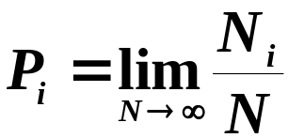
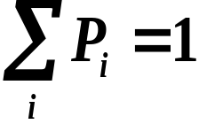

以伽尔顿板实验为例，设有N个小球，落入第 i 个槽有N_{i} 个小球，则小球落入第 i 个槽的概率为
出现所有结果的概率和等于1，即称概率满足归一化条件。
(2).物理量的统计平均值
在一定条件下，统计平均值是确定的。一般说来，某次测量值与统计平均值之间存在的偏离，这种偏离就是涨落。

Slide 15
二. 理想气体模型
1.理想气体的微观模型 (理想气体分子模型)
(1).关于分子个体力学性质的假设
分子大小：分子的线度<<分子间的平均距离，分子
本身的大小可以忽略不计，分子可看成质点；
B. 分子力：除碰撞瞬间外，分子之间、分子与器壁之间
无作用力；
C. 碰撞性质：分子之间、分子与器壁之间的碰撞是完全
弹性碰撞；
D. 服从规律：牛顿力学。

Slide 16
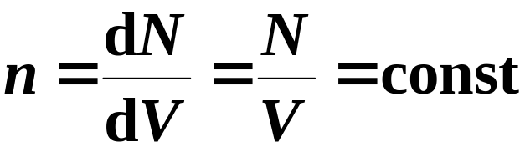
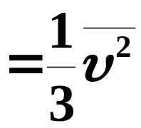
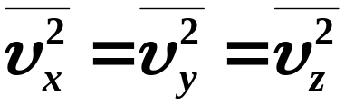
结论： 理想气体分子是遵守牛顿力学规律的、极小的彼此之间无相互作用 (除碰撞外) 的弹性质点。
(2).平衡态下关于大量分子集体的统计假设
A. 无外场时，分子在容器内的分布是均匀的，分子数密度处处相等，即
B. 分子沿任一方向运动的概率是相等的，即

Slide 17
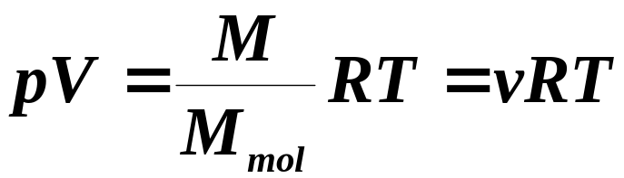
2.理想气体的宏观模型
严格遵守理想气体状态方程的气体
式中：普适气体恒量 R =8.31 (J⋅mol⁻¹⋅K⁻¹)
p：气体作用于容器器壁单位面积的正压力，单位Pa
V：气体所能达到的空间，单位m³
T：热力学温度，单位K
M：气体的质量，单位kg
M_{mol}：1mol气体分子的质量，单位kg·mol⁻¹
ν：物质的量，单位mol

Slide 18
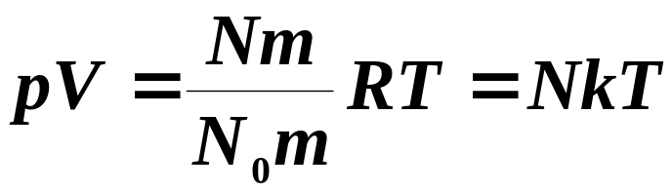

理想气体状态方程还可表示为下面两种形式
或
式中：m为分子质量；N为分子总数；n = N/V 为分子数密度
阿伏伽德罗常数 N₀= 6.02×10²³mol⁻¹
玻耳兹曼常量 k =R /N₀ = 1.38×10⁻²³ J⋅K⁻¹
实验表明，一般气体在压强不太大、温度不太低的情况下都可近似看作是理想气体。
思考： 如何对理想气体状态方程进行修正用于实际气体(分子自身的大小、分子间相互作用不能忽略)？

Slide 19

三. 压强的统计意义
1.压强的统计意义
气体在宏观上施于器壁的压强, 是大量分子对器壁频繁碰撞的总的平均效果。
2.压强公式
.
.
设气体分子质量为 m, 总分子数为N。单位体积中的分子数为 n, 其中速度为υ_{i} 的分子数为 n_{i} 。
υ_{i}
.
.
A
.
.
υ_{ix}
.
.
(1)考虑速度为υ_{i} 的分子
x
在器壁A面取一单位面积，平行速度υ_{i} 方向作一高为υ_{ix}的斜柱体。

Slide 20
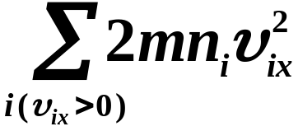
A.一个分子碰撞一次作用于A面的冲量：
2mυ_{ix}
B.单位时间内与器壁A上单位面积碰撞的分子数：
n_{i}⋅υ_{ix}⋅1
C.单位时间内器壁A单位面积上所受的冲量为：
2mn_{i}υ_{ix}²
(2)考虑所有可能的速度
.
.
υ_{i}
.
单位时间内器壁A单位面积上所受的总冲量：
.
A
.
.
υ_{ix}
.
.
x

Slide 21
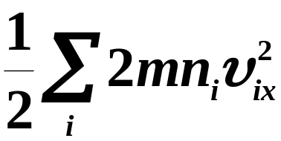
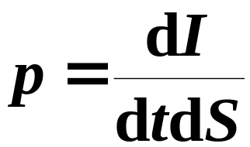
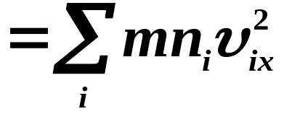
单位时间内器壁A单位面积上所受的总冲量：
根据理想气体分子的统计假设， υ_{ix}>0和υ_{ix}<0的分子各占一半。故单位时间内器壁A单位面积上所受的总冲量：
.
.
υ_{i}
(3)气体作用于器壁的压强
.
.
A
.
.
υ_{ix}
.
.
x

Slide 22
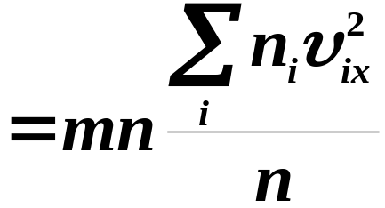
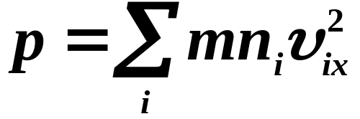
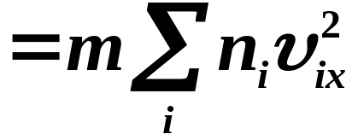
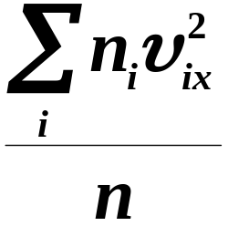
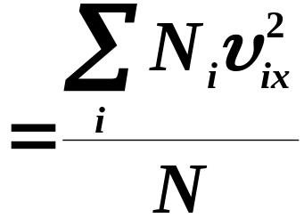
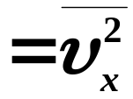
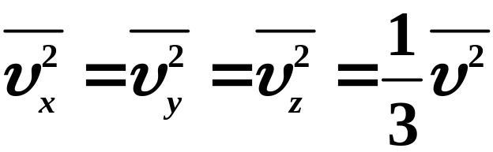
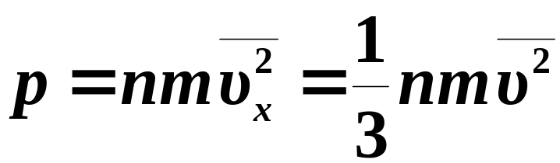
其中：
根据理想气体分子的统计假设：
所以压强：

Slide 23
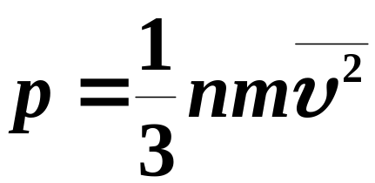
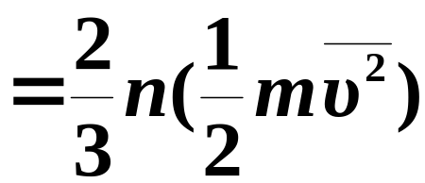
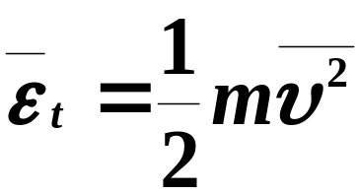
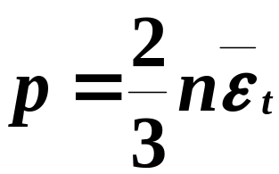


压强：
令
——气体分子的平均平动动能
理想气体的压强公式：
----统计规律
说明：
A.压强公式把宏观量 p和微观量的统计平均值 或 以及n 联系起来，表明了压强具有统计意义, 只对大量气体分子才有意义。
B.影响理想气体压强的微观参量：n、

Slide 24
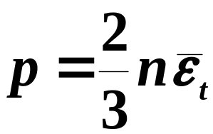
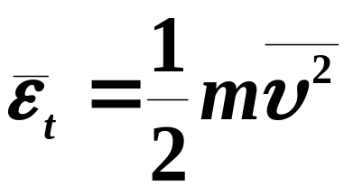
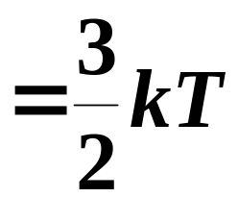
四. 温度的统计意义
因 p =nkT，
从以上两式消去 p可得分子的平均平动动能为
说明：A.温度具有统计意义：是大量分子热运动的集体表现。
对于单个或少量分子, 温度是没有意义的。
B.温度的微观实质：温度是分子平均平动动能大小的量
度，是分子热运动剧烈程度的标志。

Slide 25
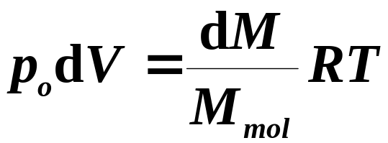

例1 一长金属管下端封闭, 上端开口, 置于压强为p_{o}的大气中。在下端加热达T₁=1000K, 上端达到T₂=200K，温度沿管长均匀变化。现封闭开口端，并使管子冷却到T_{E}=100K。计算此时管内气体的压强。
解 初态是定态, 但不是平衡态。末态是平衡态。
T₂
.
.
1.由初态求出管内气体的质量
.
x
.
将管内气体分为若干高为dx的气体元，每个气体元可视为平衡态。
dM
dx
.
.
.
对x处的气体元(dM) :
x
T₁
, S ⎯管横截面积

Slide 26
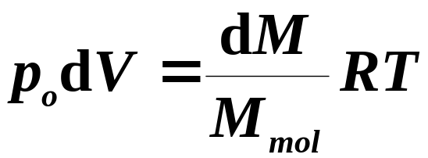
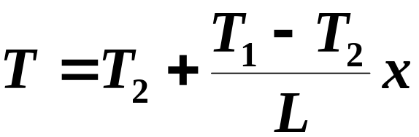
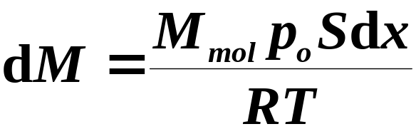
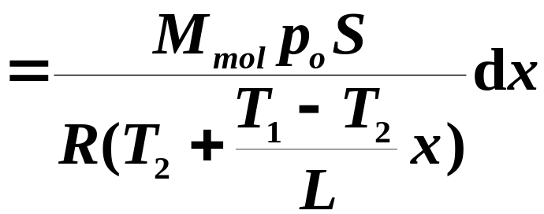
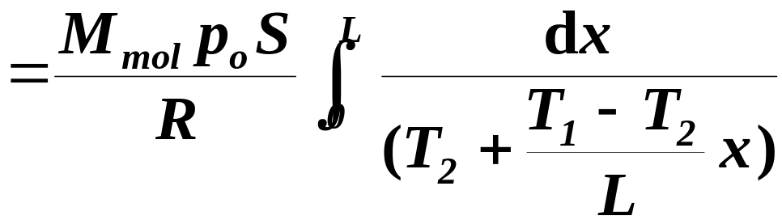
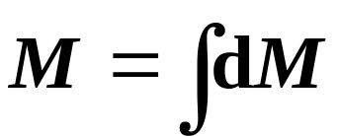
, L ⎯管长
T₂
.
管内气体的质量：
.
.
x
.
dM
dx
.
.
.
T₁
x

Slide 27
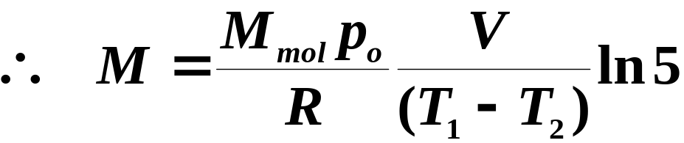
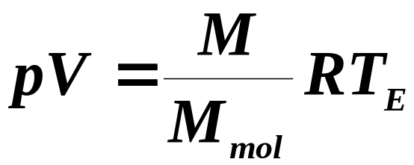
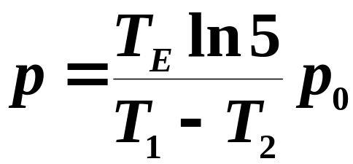
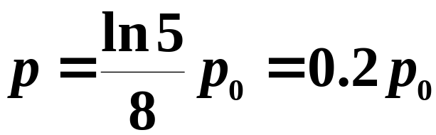
2.由末态求管中求气体压强，此时气体温度 T_{E}= 100K
S
.
.
.
将M代入上式，得到：
.
.
L
.
.
最后得

Slide 28

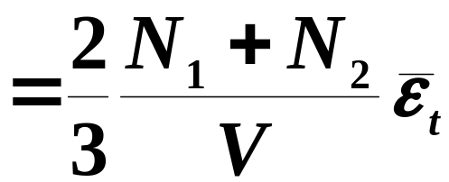
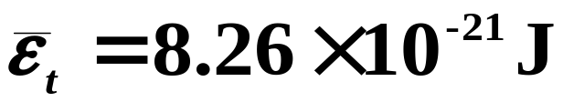
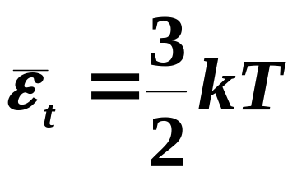
例2 一容器体积V=1m³, 有N₁=1×10²⁵个氧分子， N₂=4×10²⁵氮分子，混合气体的压强 p=2.76 ×10⁵pa, 求分子的平均平动动能及混合气体的的温度。
解一 由压强公式
得
根据温度公式
得
T=400K

Slide 29

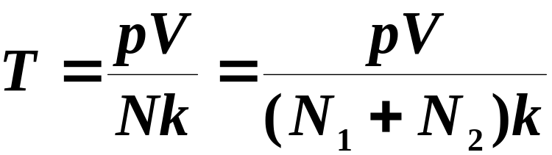
例2 一容器体积V=1m³, 有N₁=1×10²⁵个氧分子， N₂=4×10²⁵氮分子，混合气体的压强 p=2.76 ×10⁵pa, 求分子的平均平动动能及混合气体的的温度。
解二 由状态方程
得
=400K
又
=8.26×10⁻²¹J

Slide 30
§7-3 能量按自由度均分定理
一定量的气体处在平衡态下具有一定的能量，称之为气体的内能，它是所有分子各种运动形式的动能、分子之间以及分子内原子间相互作用势能的总和。
一.分子的种类及运动形式
1.单原子分子：如He、Ne，可看作质点，只有平动
2.双原子分子：如H₂、O₂，CO，平动、转动、原子的振动
3.多原子分子：如H₂O、CH₄，平动、转动、原子的振动

Slide 31
二.气体分子的自由度
自由度— 确定一个物体在空间的位置所需的独立坐标数目，
取决于物体的运动形式和受约束程度。
1.单原子气体分子
可视为质点，只有平动
确定它在空间的位置需3个独立坐标，故自由度数是3，并且称为平动自由度，用 t 表示 ∴ t=3
2.刚性双原子气体分子(常温，不考虑原子的振动)
两原子之间成哑铃似的结构
•
C
确定它的质心-----3个平动自由度，
确定连线方位-----2个转动自由度(用 r 表示)；
∴ t=3 ， r=2，总自由度数为5

Slide 32
3.非刚性双原子气体分子(高温，原子有振动)
相似为弹簧哑铃似的结构
•
C
确定质心-----3个平动自由度，
确定连线方位-----2个转动自由度；
确定沿连线的振动-----1个振动自由度(用 s 表示) ，
∴ t=3 ， r=2 ， s=1 ，总自由度数为6
4.多原子气体分子(原子数n≥3)
刚性:
t=3 r=3，总自由度数为6
非刚性：
总自由度数最多 3n，t=3 r=3 s=3n-6
在常温下，可将气体分子视为刚性分子，只需考虑平 动自由度和转动自由度。

Slide 33
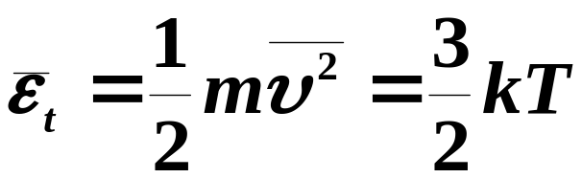
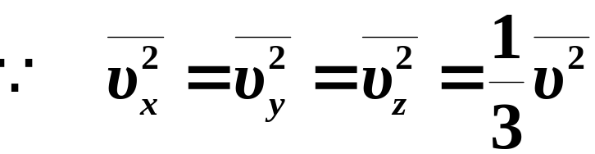
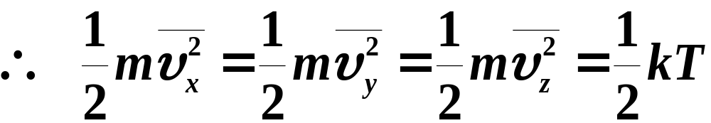
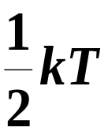
三. 能量按自由度均分定理
1.分子的平均平动动能按自由度均分
分子的平均平动动能
与分子的种类无关，由平衡态温度唯一决定。
上式表明，分子的平均平动动能是均匀地分配在每个平动自由度上的，或者说每个平动自由度具有相等的平均动能,
均为 。

Slide 34

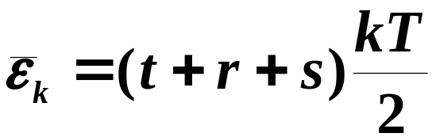
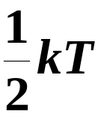
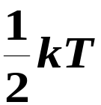
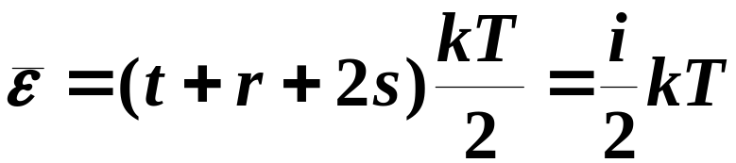

2.能量按自由度均分定理
在平衡态下，理想气体分子的能量按自由度均分，每个自由度上的平均动能都相等，均为 。
这是统计规律，是大量分子无规则运动碰撞的结果。
分子的平均总动能：
由于振动除了具有动能还有势能, 所以每个振动自由度不
仅有 的振动动能, 还应有 的振动势能。
分子的平均总能量：

Slide 35
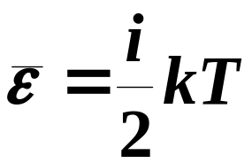






四. 理想气体的内能
理想气体分子间无相互作用, 所以理想气体的内能是所有分子各种运动形式的总动能和原子振动势能的总和。
刚性分子
分子平均总能量
非刚性分子
( k =1.38×10⁻²³ J⋅K⁻¹ )
1摩尔理想气体的内能
即
( R =kN₀=8.31 J⋅K⁻¹ ⋅mol⁻¹ )

Slide 36




分子平均总能量
( 单个分子)
1摩尔理想气体的内能
( N₀个分子)
M千克理想气体的内能
即
可见，对一定量的某种气体 ，内能是温度的单值函数 。
刚性分子
非刚性分子

Slide 37


例3 容器内有He和O₂ 两种混合气体，混合气体的热力学温度T=290K， 总的内能E=9.64×10⁵J， 总质量M=3.2kg，求两种气体的质量。
解 设He的质量为M₁，O₂的质量为M₂，则
M₁+M₂ =M
总的内能：
M_{He}=4g
Mo₂=32g
解得： M₁=0.50kg, M₂=2.7kg。
O₂可视为刚性分子

Slide 38




例4 容器两边是同种气体，左边：p₁、T₁、V，右边：p₂、T₂、V；抽去中间的隔板，混合过程中气体与外界无能量交换，求平衡时的压强和温度。
.
.
.
.
.
.
解
混合前 p₁V=v₁RT₁, p₂V=v₂RT₂
P₁ T₁
V
P₂ T₂
V
混合后 p(2V)=(v₁+v₂)RT
因混合过程中气体与外界无能量交换，所以混合前后气体的内能不变：

Slide 39



例5 体积为20.0升的瓶子以v=200m/s匀速运动，瓶中装有100g的氦气。设瓶子突然停止，且气体分子定向运动的动能都变为热运动的动能，瓶子与外界没有热量交换。求热平衡后氦气的温度、压强、内能及氦气分子的平均动能各增加多少？
解：
气体分子定向运动的动能
由题意此动能全部变为气体的内能，所以内能的增量
氦气分子是单原子分子：i=3, M_{mol}=4g
氦气的内能

Slide 40






氦气分子平均动能
由理想气体状态方程

Slide 41
§7-4 麦克斯韦气体分子速率分布律
1859年麦克斯韦在概率理论的基础上推导出了分子按速率的分布规律。
一.分子速率分布函数
如何说明分子的速率分布情况(分布规律)？
回顾：伽尔顿板实验
如何说明小球在槽中的分布规律？
n/N
给出小球在各槽中出现的概率分布曲线
(分布函数)。
槽格

Slide 42
设一定量的气体，分子总数为N，按经典力学的观点，气体分子速率范围为 0~∞ 。
(1)将分子速率范围分为若干个微小区间：0~dυ，dυ~2dυ，…，υ~υ+dυ，…
(2)求出各速率区间υ~υ+dυ内的分子数dN；
(3)在总分子数N非常大时，dN/N即为分子速率出现在υ~υ+dυ区间的概率；
dN/N
(4) dN/N~υ 分布函数 (曲线) 就是分子的速率分布规律。
υ

Slide 43


二.麦克斯韦速率分布定律
当气体处在温度为T 的平衡态时，分子速率在υ ~υ+dυ区间内的分子数占总分子数的百分比为
式中
称为麦克斯韦速率分布函数。其中：m是气体分子的质量, k是玻耳兹曼常数。
这个比值dN/N 也是分子速率出现在υ ~υ+dυ 区间内的概率。

Slide 44

讨论
1.麦克斯韦速率分布函数f(υ)的物理意义
由
f(υ)表示：在速率υ 附近单位速率区间内的分子数占总分子数的百分比，即分子速率出现在υ 附近单位速率区间内的概率⎯概率密度。
2.麦克斯韦速率分布曲线
f(υ)
(a)速率分布特征：
速率可取0 ~ ∞内的任意值，但不同速率区间概率不同。
υ

Slide 45



(b)曲线有一个最大值，对应的速率称为最概然(最可几)速率
令
f(υ)
可以得到
υ
最概然速率的物理意义：
在温度T 的平衡态下，速率在υ_{p}附近单位速率区间内的的分子数最多，或者说气体分子速率分布在υ_{p}附近单位速率区间内的概率最大。

Slide 46





(c)曲线下面积的物理意义
A.
面积dS =
dS代表了分子速率出现在υ ~ υ+dυ区间内的概率
B.面积ΔS=
f(υ)
f(υ)
f(v)
dS
ΔS代表了分子速率出现在υ₁ ~ υ₂区间内的概率。
ΔS
o
o
υ₁
υ
υ
υ₂
υ
υ+dυ

Slide 47



f(υ)
面积
dυ
o
υ
C.整个曲线下的面积
即分子速率出现在0 ~ ∞区间的概率，这个概率是1。
这一关系式称为分布函数 f(υ) 的归一化条件。

Slide 48



三. 三种统计速率
1.最概然速率υ_{p} -----与分布函数 f(υ)的极大值对应的速率。
由极值条件df(υ)/dυ =0可以得到
f(υ)
o
υ

Slide 49





2.平均速率 -----分子速率的统计平均值
将f(υ)代入完成积分，求得平均速率为
与速率有关的任意物理量的统计平均值的计算公式

Slide 50







3.方均根速率
-----分子速率平方的统计平均值的平方根
根据公式
于是方均根速率为

Slide 51


思考：
1.如果温度T 变化，麦克斯韦速率分布曲线如何变化？
2.不同种类的气体处在同一平衡态下，其麦克斯韦速率分布
曲线有何不同？
f(υ)
T小
m大
T大
m小
o
υ

Slide 52

四.葛正权实验 (1934年)
1.实验装置
O：铋蒸汽源
蒸汽压100pa，温度可测
P= 10⁻³pa
C：有固定转轴的滚筒
半径r=9.4cm，ω=500转/分
2.实验原理
A. 当C不转动时，铋蒸汽沉积在玻板G上p处；
B. C转动时，通过s₃的铋蒸汽沿直线到达G需要一定时间，所到达的位置与r、v、ω有关；

Slide 53

C.由p′的位置计算可以算出分子沿 x方向(水平)的速度
D.实验分析方法：铋蒸汽成带状分布，取等宽窄带，则每一
窄带的厚度比表示相应速率区间的分子数比。
实验结论:
①分子速率有大小；
②不同速率区间内的分子数不相等；
③在确定实验条件下，实验结果相同。

Slide 54





例6 说明以下各式的物理意义是什么？(n是分子数密度)
① nf(υ)dυ ②
解 ①
——表示单位体积中，速率在υ ~υ+dυ 内的分子数。
②
——表示速率在υ₁ ~ υ₂区间内所有分子的平动动能之和。

Slide 55







例7 (1)求速率区间υ₁ ~ υ₂ 内分子的平均速率。
(2)分子速率在υ₁ ~ υ₂区间内的概率。
解: (1)速率区间υ₁ ~ υ₂ 内分子的平均速率
(2)分子速率在υ₁ ~ υ₂区间内的概率。
或

Slide 56




例8 ：用总分子数 N，速率 v 和分布函数 f(v) 表示以下各量： ①速率大于 v₀ 的分子数； ②速率大于v₀ 的那些分子的平均速率； ③多次观察某一分子的速率，发现其速率大于v₀ 的几率。
解 ①
v₀ ~ ∞区间内的分子数：
②
③分子速率大于v₀ 的几率：

Slide 57







例9 假定N个粒子的速率分布函数为
C
求 (1)归一化常数C; (2)处在f(υ)> 的粒子数。
2
解 (1)由归一化条件:
f(υ)
0
υ_{o}
υ

Slide 58












(2)处在f(υ)> 的粒子数:
C
所以f(υ)> 的粒子数:
f(υ)
2
C
o
υ_{o}
υ

Slide 59







§7-5 玻耳兹曼分布定律
玻尔兹曼将麦克斯韦分布规律推广到处于保守场中的气体。
1.分布空间的相关概念
(1)速度区间：气体分子在速度区间
上的分布
(2)位置空间：气体分子在位置空间
上的分布
(3)状态区间：气体分子同时在速度区间和位置空间
上的分布

Slide 60





2.玻耳兹曼分布律 (气体分子在状态区间的分布)
麦克斯韦速率分布
(1)考虑速度方向：
在速度空间(以v_{x} , v_{y} ,v_{z}为坐标轴建立直角坐标系) ，如图所示
υ ~υ+dυ 区间对应的“体积元”：
用
取代 ，可得麦克斯韦
速度分布：

Slide 61




(2)考虑外场
分子的空间分布不均匀，同时分子除具有动能外还有势能。
分两步改写麦克斯维速度分布函数
(1) 将分子能量推广到存在势场的情形
式中 是空间位置的函数
(2) 改写系统总分子数表达式
其中n₀为势能为零处单位体积中的分子数
玻尔兹曼分布规律
式中dN 代表(x,y,z)附近dxdydz內且速度在(v_{x}, v_{y},v_{z})附近dv_{x} dv_{y} dv_{z} 内的分子数，即状态区间内的分子数。

Slide 62

玻耳兹曼分布律也是平衡态下气体分子按能量的分布规律
设处于能态E₁、E₂ (E₁< E₂)上的分子数分别为N₁、N₂ ，根据玻耳兹曼分布律，有
由于E₂ > E₁, 所以 N₂<N₁。
常温下，处于低能态的分子数总是多于处于高能态的分子数。 即，按统计分布来看，分子总是优先占据能量较低的状态。这种分布称为正常分布。

Slide 63


3.重力场中粒子按高度的分布
将上式对所有可能的速度积分，可得分子按位置的分布
(归一化条件)
即分布在区间(x∼ x+dx, y∼ y+dy, z∼ z+dz)内的分子数:

Slide 64



重力场中粒子势能 ε_{p}=mgz， 代入上式得：
n是高度为 z处的分子数密度，n₀是高度为 z=0 处的分子数密度，上式就是重力场中分子或粒子按高度分布的定律。
压强：
上式称为等温气压公式。p₀=n₀kT 为z=0处的压强。
常温下，高度每上升约 12 m，压强降低 1 mmHg

Slide 65


将等温气压公式取对数, 可得
例10 飞机起飞时, 压强 p_{o}=1atm、温度t=27C°; 压强变为 p=0.8atm 时，飞机的高度是多少？
解 由公式：
代入R=8.31, T=300, M_{mol} =29×10⁻³, g=9.8, 得
z=1.96km。

Slide 66






§7-6 分子碰撞与平均自由程
(P.322)
研究分子碰撞是气体分子动理论的重要任务之一。
一 相关概念
自由程 ： 分子连续两次碰撞之间自由通过的路程。
大量分子自由程的平均值称为平均自由程
碰撞频率：分子在单位时间内与其它分子碰撞的次数。
大量分子碰撞频率的平均值称为平均碰撞频率
若气体分子的平均速率为 ，则在 时间内，一个分子走过的平均距离为 ，由于每碰撞一次都将结束一段自由程，则

Slide 67






二 平均自由程公式
将分子看成是直径为d 的弹性刚球，并假设分子A相对于其他分子的平均速率为 。
A
则平均碰撞频率：
式中：n为分子数密度，π d ²也称为碰撞截面。
根据麦克斯韦速度分布可以推算出
代入上式可得

Slide 68




平均自由程：
上式表明，平均自由程与分子碰撞截面、分子数密度成反比。
由
可见，气体温度一定时，压强越大平均自由程越短，反之亦然。
思考：如何确定葛正权实验装置中的真空度？

Slide 69






例11 计算标准状态下，氧气分子的平均碰撞频率和平均自由程。设氧气分子的有效直径为 。
解：
标准状态
分子数密度
平均自由程
分子平均速率
平均碰撞频率

Slide 70




  例12 某种气体分子的平均自由程λ=5 ×10⁻⁶m, 方均根速率为500m/s, 求分子的平均碰撞频率。
解:
分子的平均碰撞频率

